Slide 1



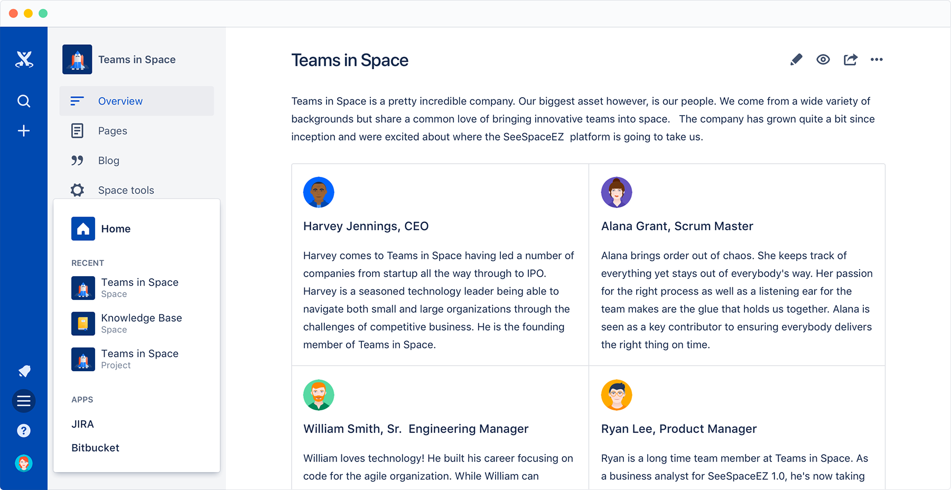
Confluence ist ein auf Seiten basierendes Wiki zum Wissensaustausch in Organisationen
Confluence Beschreibung
Confluence Grundbegriffe
Spaces
Strukturierter Bereich, in welchem mehrere zusammengehörige Seiten gruppiert und gebündelt werden können
Spaces werden häufig für einzelne Projekte, Teams oder Themen erstellt
Pages
Pages sind individuelle Seiten innerhalb eines Space, auf denen Informationen bereitgestellt und bearbeitet werden können
Sie können multimodal sein, das bedeutet, sie können Text, Bilder, Tabellen oder Dateien enthalten, um vielfältige Inhalte darzustellen
Page Tree
Der Page Tree strukturiert Pages hierarchisch
Dadurch werden Unterseiten unter gemeinsamen Elternseiten zusammengefasst, was eine logische Strukturierung von Inhalten im Space ermöglicht
Was ist Confluence?
Confluence ist eine kommerzielle Wiki-Software, die vom australischen Unternehmen Atlassian entwickelt und als Enterprise Wiki für die Dokumentation und Kommunikation von Wissen und den Wissensaustausch in Unternehmen und Organisationen verwendet wird

Slide 2


Effektives Wissensmanagement durch die Nutzung von LLMs
Problemanalyse
Problemanalyse
Problemstellung
Unsere Lösung
Aus eigener Erfahrung wissen wir, dass in vielen Unternehmen und ohne geeignetes Confluence Wissensmanagement, Confluence Spaces eine sehr große Anzahl von Pages (aktuelles Vodafone-Projekt über 10000 Seiten) aufweisen können
Fragmentierung von Wissen auf vielen Unterseiten
Komplexe Fragestellungen bedürfen häufig eine Kombination der Informationen von mehreren Unterseiten, was bei einer großen Anzahl von Unterseiten häufig zeitintensiv ist oder zu einer unvollständigen Beantwortung der Frage führt, wenn nicht alle relevanten Unterseiten identifiziert werden können
Dadurch ist das Auffinden von relevantem Wissen zur Stillung eines vorhandenen Informationsbedarfs stark erschwert
Weiterhin kommt es häufig dazu, dass Nutzer, gerade weil sie nicht alle relevanten Unterseiten identifizieren können, zur Speicherung von Wissen neue Unterseiten anlegen, wodurch das Beantworten von Fragestellungen weiter erschwert wird
Zusätzlich kann die Suchfunktion in Confluence nur nach Text oder Tabellen auf Seiten suchen und berücksichtigt dabei weder den Inhalt von Anhängen (bspw. PDF-Dokumenten) noch den Inhalt von Bildern
Zur Lösung der genannten Probleme, wollen wir künstliche Intelligenz in Form von Large Language Models einzusetzen
Durch die Verwendung eines LLMs können wir komplexe Fragestellungen analysieren und basierend auf den Inhalten auf Confluence-Seiten Antworten generieren
Darüber hinaus identifizieren wir die dafür relevante Seiten und stellen Verlinkungen bereit, um den Benutzern einen schnellen Zugriff auf weiterführende Informationen zu ermöglichen
Dies erleichtert nicht nur die Beantwortung komplexer Fragestellungen, sondern trägt auch zur Konsolidierung relevanter Seiten und zur Reduzierung der Wissensfragmentierung bei

Slide 3






Vielzahl von Features sollen durch unsere Anwendung realisiert werden
Features
Features
Minimum Viable Product
Beantwortung von Fragestellungen
Verlinkung von relevanten Pages
Multimodale Verarbeitung
Nutzer können sich komplexe Fragestellungen basierend auf Wissen aus ihrem Confluence Space beantworten lassen
Zusätzlich zur Beantwortung der Fragestellung kann sich der Nutzer Links zu den für die Beantwortung einer Frage relevanten Seiten ausgeben lassen
Nutzer können für Fragestellungen nicht nur auf reinen Text zurückgreifen, sondern auch auf eingefügte Bilder oder angehängte Dokumente
Verlauf
Authentifizierung
Confluence Integration
Nutzer können auf vergangene Konversationen zugreifen, diese auslesen und beispielsweise weiterführende Fragen stellen
Nutzer können sich mit Microsoft oder Google Account authentifizieren und so auf ihren Verlauf zugreifen
Entwicklung eines Confluence Macros, sodass Nutzer mit dem Service in Confluence interagieren können

Slide 4


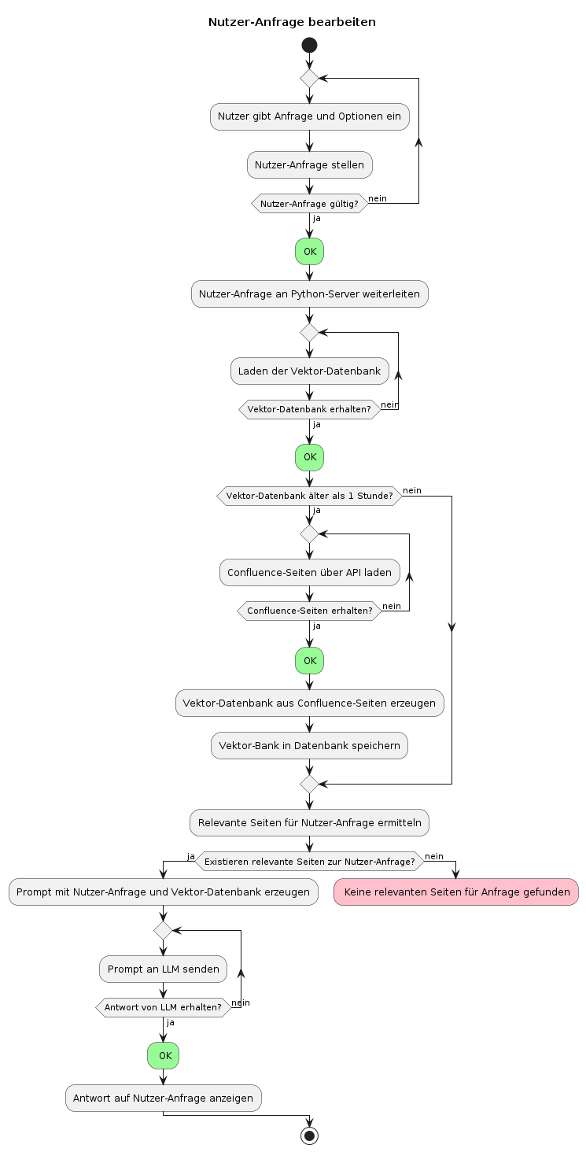
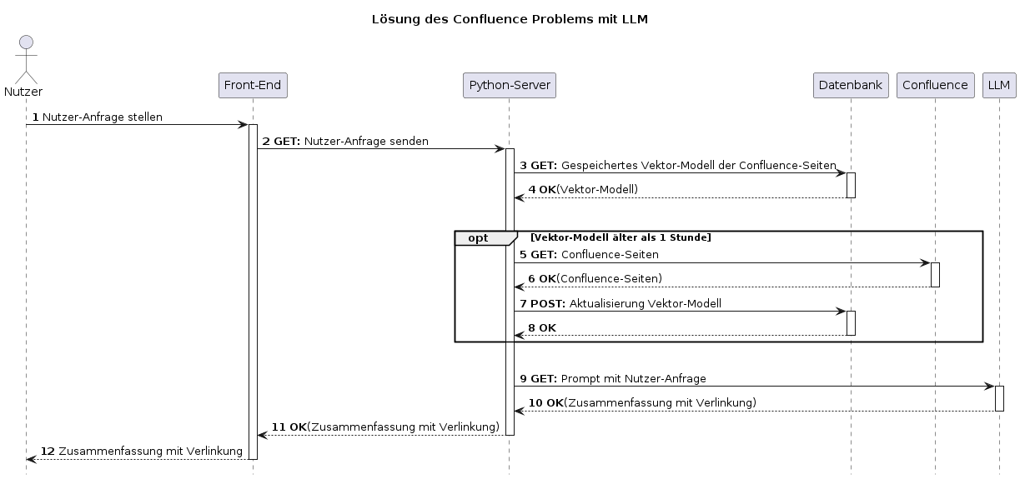
Nutzer-Anfragen werden durch eine Vielzahl von Systemen realisiert
Systeminteraktion
Aktivitäten- und Sequenzdiagramm
Sequenzdiagramm
Aktivitätsdiagramm

